Slide 1

ВЕБ-ПРИЛОЖЕНИЕ ДЛЯ ИЗУЧЕНИЯ ИНОСТРАННОГО ЯЗЫКА
Выпускная квалификационная работа бакалавра
По направлению 09.03.03 — Прикладная информатика
github.com/login1012

Slide 2
Актуальность
https://wciom.ru/analytical-reviews/analiticheskii-obzor/inostrannyj-yazyk-perspektivnaya-investicziya

Slide 3
Объект. Цель.
Процесс изучения слов английского языка
Создание веб-приложения, которое поможет изучающим английский язык быстрее и комфортнее освоить его лексику

Slide 4
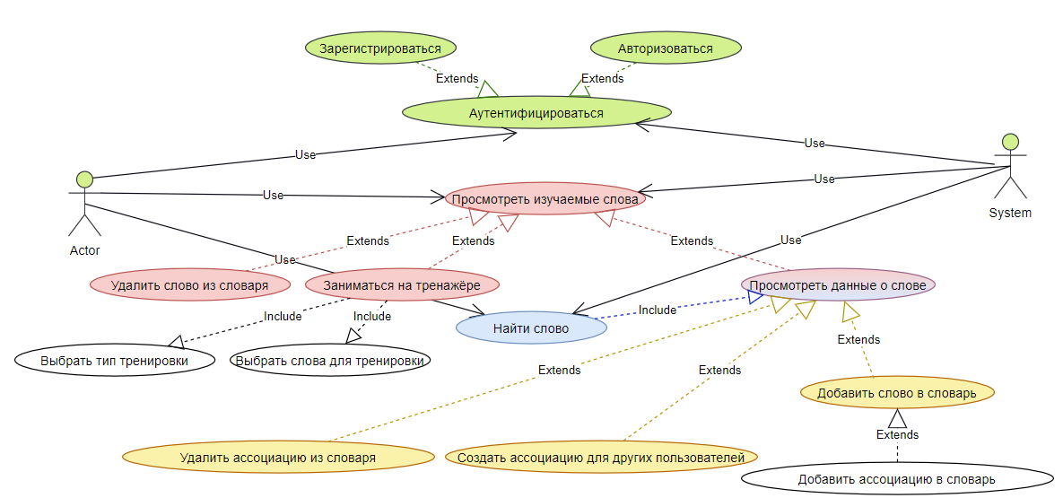
Задача. Проектирование
Реализация функционала для выполнения тренировок слов из личного словаря, создания ассоциаций и просмотр добавленных другими пользователями
4

Slide 5






Инструментальные средства
Vue.js
VueCLI
Vuex
Vue Router
ESLint
Vuetify
Firebase
WebStorm
npm

Slide 6
Реализация. Vue Store
general
trainingList
User
globalwords
Index
wordsList
Vuex

Slide 7

Реализация. Сценарии
method
action
mutation
state
1
2
3
method
state
method
action
query
getter
*
*
mutation
state
*
*
*

Slide 8



Реализация. Header. Footer
Header. Неавторизованный пользователь
Header. Авторизованный пользователь
Footer
User

Slide 9
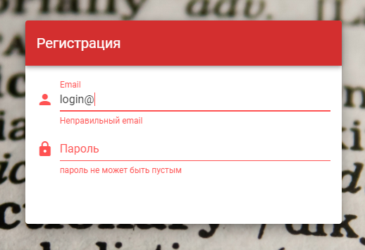
Реализация. Формы входа и регистрации
Метод компонента
action
Auth
User
mutation
state
User

Slide 10
Реализация. Главная страница

Slide 11
Реализация. Страница «Подробнее»

Slide 12
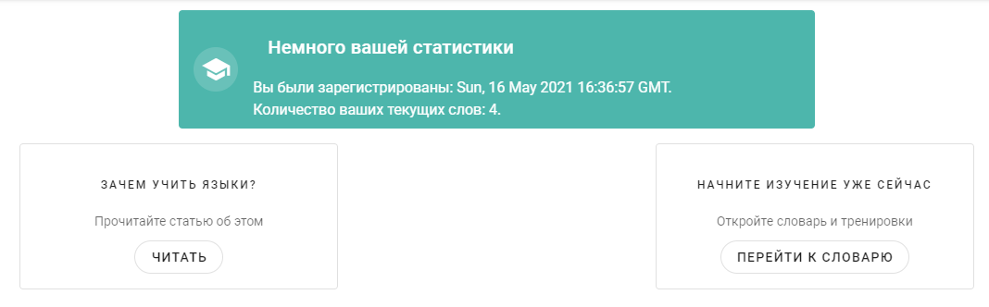
Реализация. Личный кабинет
data компонента
State
getter
User

Slide 13
Реализация. Словарь

Slide 14
Реализация. Словарь. Список слов
Auth
action
computed компонента
mutation
state
getter
1
User
wordsList
wordsList
Document ID
=
User ID
3

Slide 15

Реализация. Словарь. Карточка слова
wordID:{
word: Dog,
translation: Собака,
association: {
‘Ассоциация’,
‘Другая ассоциация’
}
}

Slide 16
Реализация. Словарь. Карточка слова
mutation
state
wordsList
action
delete
router
wordsList

Slide 17
Реализация. Словарь. Карточка слова
Деактивация кнопок удаления

Slide 18
Реализация. Словарь. Карточка слова
Снекбар с предупреждением
Деактивация чекбоксов

Slide 19
Реализация. Словарь. Чекбокс
method компонента
action
mutation
computed компонента
state
getter
watcher
1
trainingList
trainingList
2

Slide 20
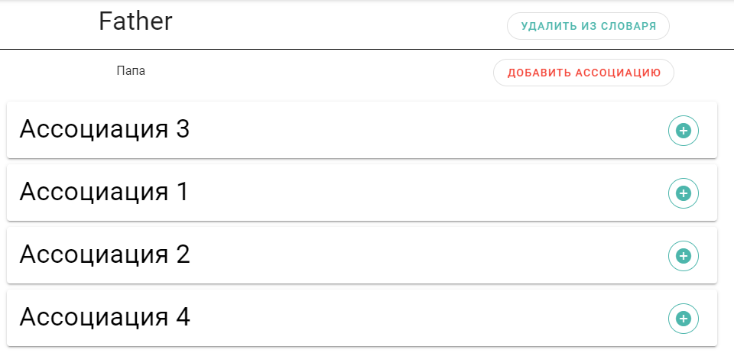
Реализация. Информация о слове
Идентификатор слова
{ path: '/vocabulary/:id', name: 'WordInfo', props: true, component: Word, beforeEnter: AuthGuard }
globalwords
3

Slide 21
Реализация. Взаимодействие
wordsList
3

Slide 22
Реализация. Создание ассоциаций
globalwords
3

Slide 23
Реализация. Тренировка 1
trainingList
1

Slide 24
Реализация. Тренировка 2
trainingList
1

Slide 25
Реализация. Тренировка 3
trainingList
1

Slide 26
Тестирование
1) Ввод текста в неправильном формате:
незарегистрированный логин
неправильный пароль
неверный формат email адреса
неверная длина пароля
пустой ввод в окне регистрации и окне создания ассоциации
2) Попытка перехода по адресу маршрутизации с ограниченным доступом:
переход незарегистрированного пользователя на страницы словаря и тренировок
переход авторизованного пользователя на страницу регистрации
3) Функциональное тестирование:
попытка добавления ассоциаций при отсутствии слова в словаре
попытка выполнения тренировки при недостаточном количестве выбранных слов
попытка выбора слова сверх установленного количества
попытка сохранения списка ассоциаций после удаления слова из словаря
попытка перехода к следующему этапу тренировки без выполнения текущего

Slide 27
Спасибо за внимание!

